Slide 1

Học viện Công nghệ Bưu chính Viễn thông
Posts and Telecommunications Institute of Technology
BÁO CÁO BÀI TẬP LỚN
Môn cơ sở dữ liệu
Hệ thống quản lý bán hàng cho cửa hàng thú cưng
Nhóm 2

Slide 2
Thành viên nhóm
Họ và tên
Mã sinh viên
Trương Minh Sơn
Bùi Hồng Phong
Đào Khánh Duy
Phạm Minh Quân
Trần Trung Kiên
B23DCCN726
B23DCCN641
B23DCCN235
B23DCCN683
B23DCCN470
Học viện
Công nghệ Bưu chính Viễn thông
Posts and Telecommunications Institute of Technology

Slide 3
Mục lục
1. Yêu cầu về dữ liệu của hệ thống và một phần chính về chức năng
2. Mô hình thực thể liên kết
3. Mô hình quan hệ
4. Chuẩn hóa
5. Demo hệ thống
Học viện
Công nghệ Bưu chính Viễn thông
Posts and Telecommunications Institute of Technology

Slide 4
1.Yêu cầu về dữ liệu của hệ thống và một phần chính về chức năng
1.1) Yêu cầu về dữ liệu của hệ thống:
- Dữ liệu đầu vào (Thông tin được người dùng nhập vào):
+ Khách hàng: Họ và tên, số điện thoại.
+ Sản phẩm: Tên sản phẩm, giá bán, xuất xứ, loại sản phẩm.
+ Hóa đơn: Thông tin khách hàng (họ và tên, số điện thoại), thông tin sản phẩm được mua (tên, giá bán, xuất xứ, loại), số lượng sản phẩm, ngày giao dịch.
+ Kho: Thông tin sản phẩm trong kho (tên, giá bán, xuất xứ), số lượng sản phẩm, ngày cuối nhập kho, địa chỉ kho, sức chứa tối đa.

Slide 5
1.Yêu cầu về dữ liệu của hệ thống và một phần chính về chức năng
- Dữ liệu trung gian (Dữ liệu được tạo ra trong quá trình xử lý nội bộ của hệ thống):
+ Tổng tiền = tổng (giá bán * số lượng) của từng sản phẩm trong hóa đơn.
+ Sức chứa đã dùng của kho = tổng số lượng sản phẩm hiện có trong kho.
+ Trạng thái sản phẩm trong kho: Còn hàng (số lượng lớn hơn 20), sắp hết hàng (số lượng nhỏ hơn hoặc bằng 20 và lớn hơn 0), hết hàng (số lượng bằng 0).

Slide 6
1.Yêu cầu về dữ liệu của hệ thống và một phần chính về chức năng
- Dữ liệu đầu ra (Dữ liệu cần hiển thị hoặc báo cáo):
+ Khách hàng: Mã khách hàng, họ và tên, số điện thoại.
+ Sản phẩm: Mã sản phẩm, tên sản phẩm, giá bán, xuất xứ, loại sản phẩm.
+ Hóa đơn: Mã hóa đơn, thông tin khách hàng (mã khách hàng, họ và tên, số điện thoại), tổng tiền, ngày giao dịch.
+ Chi tiết hóa đơn: Mã hóa đơn, thông tin sản phẩm (mã sản phẩm, tên sản phẩm, giá bán, số lượng).
+ Kho: Mã kho, địa chỉ, sức chứa tối đa, sức chứa đã dùng.
+ Chi tiết kho: Thông tin sản phẩm (mã sản phẩm, tên sản phẩm, xuất xứ, giá bán, số lượng, trạng thái), ngày cuối nhập kho.
+ Báo cáo hàng tồn kho.
+ Báo cáo doanh thu theo tháng/năm.
+ Báo cáo danh sách sản phẩm bán chạy theo ngày/tháng/năm.

Slide 7
1.Yêu cầu về dữ liệu của hệ thống và một phần chính về chức năng
1.2) Yêu cầu chức năng:
- Chức năng tập trung về phần bán hàng.
- Khách hàng đến mua trực tiếp tại cửa hàng.
- Khách hàng phải thanh toán ngay trong ngày lập hóa đơn (không cho phép trả sau).
- Chức năng: Thêm, sửa, xóa, tìm kiếm, xem chi tiết, làm mới (tải lại dữ liệu), xem báo cáo (doanh thu theo tháng/năm, danh sách sản phẩm bán chạy theo ngày/tháng/năm, danh sách hàng tồn kho).
- Nhóm người sử dụng: nhân viên và người quản lý.
+ Nhân viên: thêm, sửa, xóa, tìm kiếm, xem chi tiết, làm mới (tải lại dữ liệu), xem báo cáo hàng tồn kho.
+ Người quản lý: các chức năng nhân viên sử dụng được, xem tất cả các báo cáo.
Notes:
Tập trung vào phần bán hàng -> sản phẩm chỉ có giá bán

Slide 8
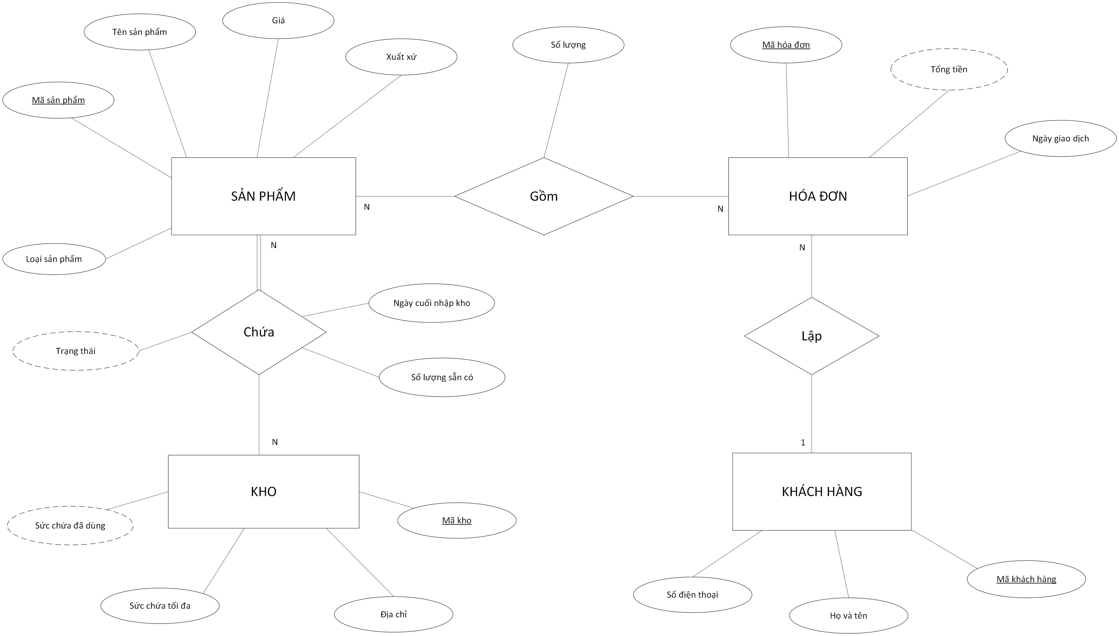

Slide 9
2. Mô hình thực thể liên kết:
2.1) Mô tả chi tiết:
- Khách hàng:
+ Khóa: mã khách hàng.
+ Thuộc tính đơn: họ và tên, số điện thoại.
- Sản phẩm:
+ Khóa: mã sản phẩm.
+ Thuộc tính đơn: tên, giá bán, xuất xứ, loại sản phẩm.
- Hóa đơn:
+ Khóa: mã hóa đơn.
+ Thuộc tính đơn: ngày giao dịch.
+ Thuộc tính dẫn xuất: tổng tiền.

Slide 10
2. Mô hình thực thể liên kết:
- Chi tiết hóa đơn:
+ Khóa: mã hóa đơn, mã sản phẩm.
+ Thuộc tính đơn: tên sản phẩm, số lượng mua, giá bán.
- Kho:
+ Khóa: mã kho.
+ Thuộc tính đơn: địa chỉ, sức chứa tối đa.
+ Thuộc tính dẫn xuất: sức chứa đã dùng.
- Chi tiết kho:
+ Khóa: mã kho, mã sản phẩm.
+ Thuộc tính đơn: tên sản phẩm, ngày cuối nhập kho, số lượng sẵn có.
+ Thuộc tính dẫn xuất: trạng thái.

Slide 11
2. Mô hình thực thể liên kết:
2.2) Các ràng buộc:
- Mỗi khách hàng có thể lập nhiều hóa đơn.
- Mỗi hóa đơn được lập bởi một khách hàng.
- Một hóa đơn chứa nhiều sản phẩm, mỗi thông tin về sản phẩm là một dòng trong hóa đơn (chi tiết hóa đơn).
- Trong mỗi hóa đơn đều có số lượng của từng sản phẩm.
- Mỗi sản phẩm có thể có trong nhiều hóa đơn.
- Tất cả các sản phẩm đều phải nằm trong ít nhất 1 một kho.
- Mỗi sản phẩm có thể được chứa trong nhiều kho.
- Một kho có thể chứa nhiều sản phẩm, mỗi thông tin về sản phẩm trong kho là 1 chi tiết kho.
- Mỗi sản phẩm trong kho đều có ngày cuối nhập kho, số lượng sẵn có và trạng thái.

Slide 12
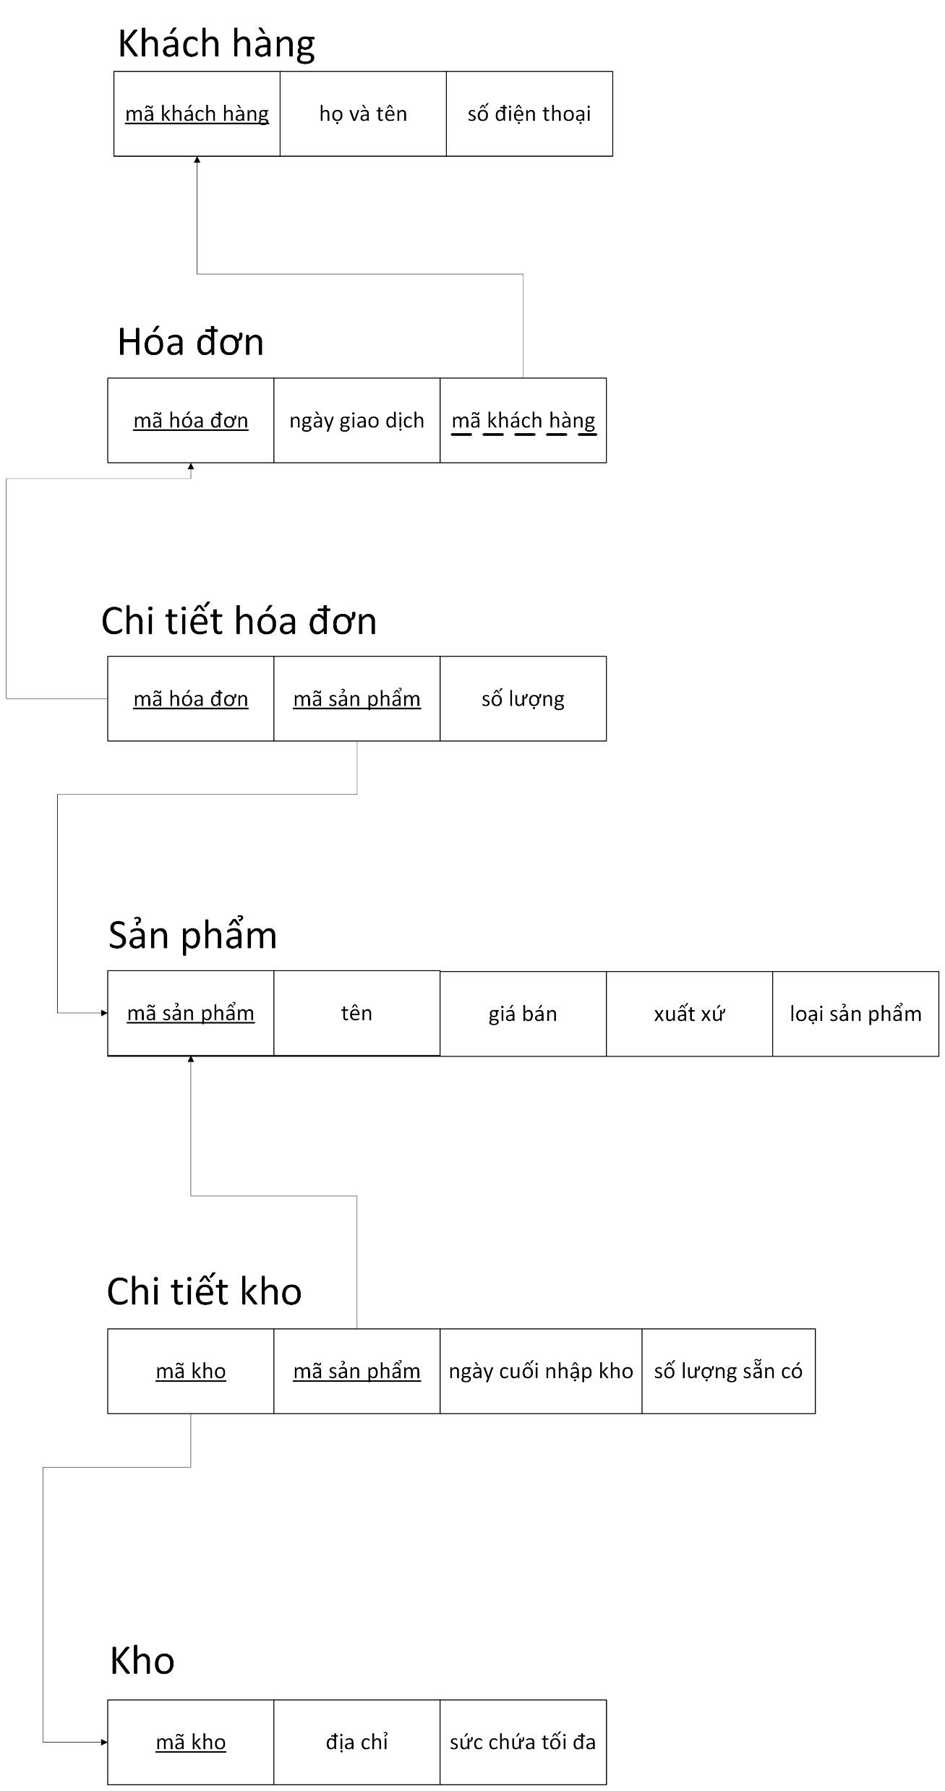
Notes:
Mô tả các phụ thuộc hàm.

Slide 13
3. Mô hình quan hệ:
- Bảng khách hàng:
+ idCustomer (mã khách hàng): CHAR(10), khóa chính, giá trị khác null.
+ name (họ và tên): VARCHAR(45).
+ phone (số điện thoại): CHAR(10), giá trị là duy nhất.
- Bảng sản phẩm:
+ idProduct (mã sản phẩm): CHAR(10), khóa chính, giá trị khác null.
+ name (tên sản phẩm): VARCHAR(10).
+ cost (giá bán): DECIMAL(10, 0).
+ origin (xuất xứ): VARCHAR(45).
+ type (loại sản phẩm): VARCHAR(45).
- Bảng hóa đơn:
+ idInvoice (mã hóa đơn): CHAR(10), khóa chính, giá trị khác null.
+ date (ngày giao dịch): VARCHAR(45).
+ idCustomer (mã khách hàng): CHAR(10), giá trị khác null.

Slide 14
3. Mô hình quan hệ:
- Bảng chi tiết hóa đơn:
+ idInvoice (mã hóa đơn): CHAR(10), khóa chính, giá trị khác null.
+ idProduct (mã sản phẩm): CHAR(10), khóa chính, giá trị khác null.
+ quantity (số lượng sản phẩm): INT.
- Bảng kho:
+ idWarehouse (mã kho): CHAR(10), khóa chính, giá trị khác null.
+ address (địa chỉ kho): VARCHAR(45).
+ maxCapacity (sức chứa tối đa): INT.
- Bảng chi tiết kho:
+ idWarehouse (mã kho): CHAR(10), khóa chính, giá trị khác null.
+ idProductW (mã sản phẩm): CHAR(10), khóa chính, giá trị khác null.
+ lastReceiveDate (ngày cuối nhập kho): VARCHAR(45).
+ quantityInStock (số lượng sẵn có trong kho): INT.

Slide 15
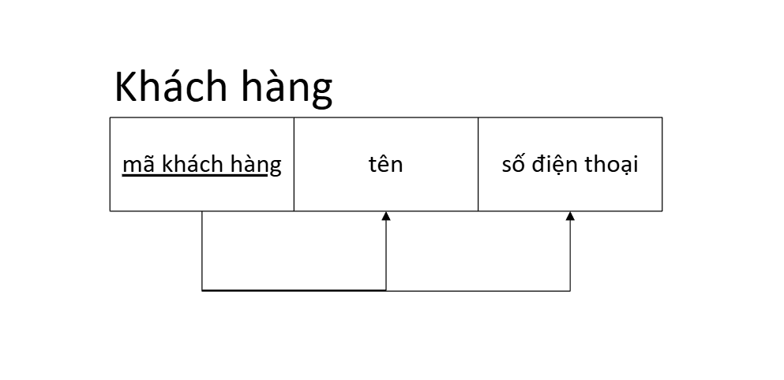
4. Chuẩn hóa:
  - Tất cả các thuộc tính đều ở dạng nguyên tố, không có thuộc tính đa trị và thuộc tính dẫn xuất => đạt chuẩn 1NF.
  - Tất cả các thuộc tính không khóa (họ và tên, số điện thoại) đều phụ thuộc hàm đầy đủ vào thuộc tính khóa (mã khách hàng) => đạt chuẩn 2NF.
  - Tất cả các phụ thuộc hàm đều có vế trái là khóa (mã khách hàng) => đạt chuẩn 3NF và BCNF.
Notes:
Chuẩn 1: không có thuộc tính dẫn xuất, các thuộc tính đều ở dạng nguyên tố.
Chuẩn 2: tất cả thuộc tính không khóa đều phụ thuộc hàm đầy đủ vào các thuộc tính khóa.
Chuẩn 3: không có phụ thuộc hàm bắc cầu; mọi X -> A thì X là siêu khóa hoặc A là thuộc tính khóa.
Chuẩn BCNF: mọi X -> A thì X phải là siêu khóa

Slide 16
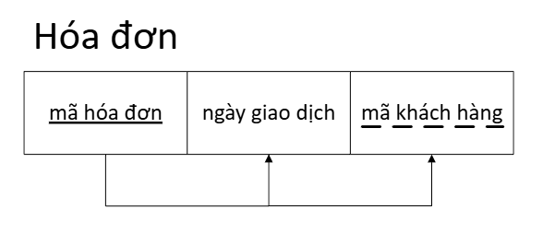
4. Chuẩn hóa:
  - Tất cả các thuộc tính đều ở dạng nguyên tố, không có thuộc tính đa trị và thuộc tính dẫn xuất => đạt chuẩn 1NF.
  - Tất cả các thuộc tính không khóa (ngày giao dịch, mã khách hàng) đều phụ thuộc hàm đầy đủ vào thuộc tính khóa (mã hóa đơn) => đạt chuẩn 2NF.
  -Tất cả các phụ thuộc hàm đều có vế trái là khóa (mã hóa đơn) => đạt chuẩn 3NF và BCNF.

Slide 17
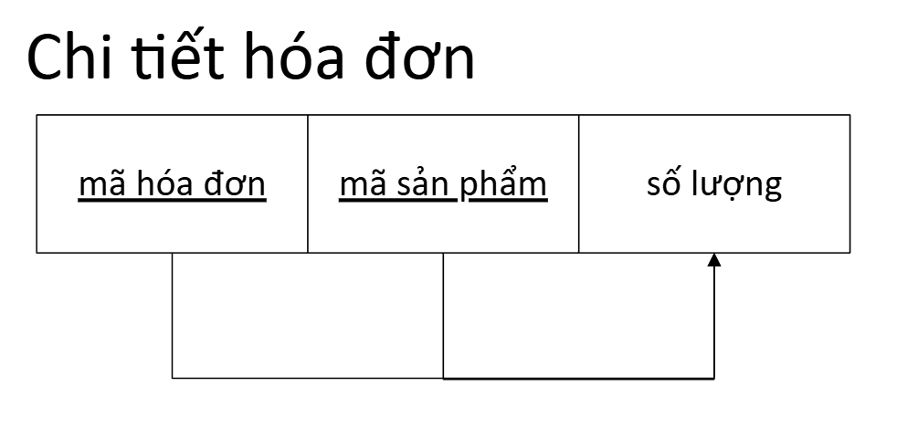
4. Chuẩn hóa:
  - Tất cả các thuộc tính đều ở dạng nguyên tố, không có thuộc tính đa trị và thuộc tính dẫn xuất => đạt chuẩn 1NF.
  - Tất cả các thuộc tính không khóa (số lượng) đều phụ thuộc hàm đầy đủ vào thuộc tính khóa (mã hóa đơn, mã sản phẩm) => đạt chuẩn 2NF.
  - Tất cả các phụ thuộc hàm đều có vế trái là khóa (mã hóa đơn, mã sản phẩm) => đạt chuẩn 3NF và BCNF.

Slide 18
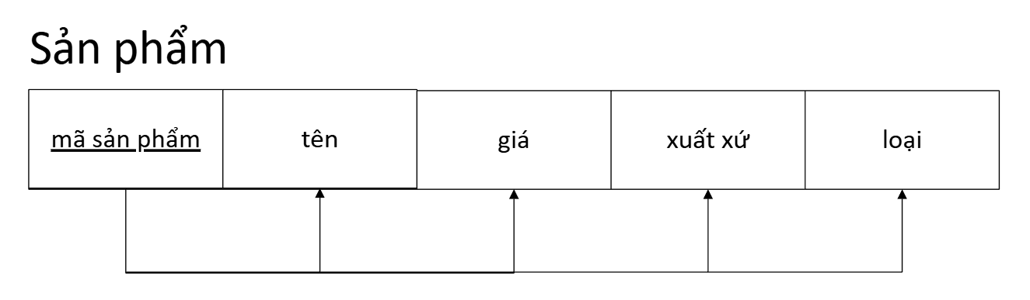
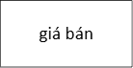

4. Chuẩn hóa:
  - Tất cả các thuộc tính đều ở dạng nguyên tố, không có thuộc tính đa trị và thuộc tính dẫn xuất => đạt chuẩn 1NF.
  - Tất cả các thuộc tính không khóa (tên, giá bán, xuất xứ, loại sản phẩm) đều phụ thuộc hàm đầy đủ vào thuộc tính khóa (mã sản phẩm) => đạt chuẩn 2NF.
  - Tất cả các phụ thuộc hàm đều có vế trái là khóa (mã sản phẩm) => đạt chuẩn 3NF và BCNF.

Slide 19
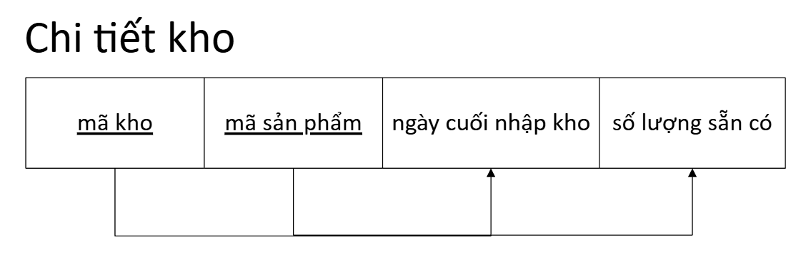
4. Chuẩn hóa:
  - Tất cả các thuộc tính đều ở dạng nguyên tố, không có thuộc tính đa trị và thuộc tính dẫn xuất => đạt chuẩn 1NF.
  - Tất cả các thuộc tính không khóa (ngày cuối nhập kho, số lượng sẵn có) đều phụ thuộc hàm đầy đủ vào thuộc tính khóa (mã kho, mã sản phẩm) => đạt chuẩn 2NF.
  - Tất cả các phụ thuộc hàm đều có vế trái là khóa (mã kho, mã sản phẩm) => đạt chuẩn 3NF và BCNF.

Slide 20
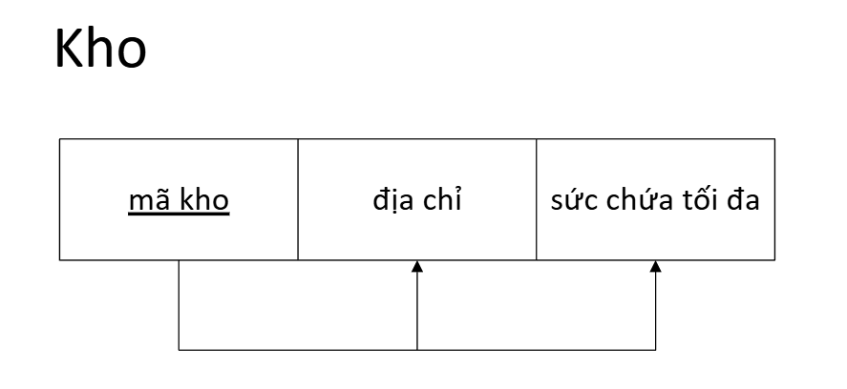
4. Chuẩn hóa:
  - Tất cả các thuộc tính đều ở dạng nguyên tố, không có thuộc tính đa trị và thuộc tính dẫn xuất => đạt chuẩn 1NF.
  - Tất cả các thuộc tính không khóa (địa chỉ, sức chứa tối đa) đều phụ thuộc hàm đầy đủ vào thuộc tính khóa (mã kho) => đạt chuẩn 2NF.
  - Tất cả các phụ thuộc hàm đều có vế trái là khóa (mã kho) => đạt chuẩn 3NF và BCNF.

Slide 21
5. Demo hệ thống
Học viện
Công nghệ Bưu chính Viễn thông
Posts and Telecommunications Institute of Technology

Slide 22
Cảm ơn cô và các bạn đã lắng nghe
Học viện
Công nghệ Bưu chính Viễn thông
Posts and Telecommunications Institute of Technology

